Slide 1
شفاء مقعد في بيت حسدا

Slide 2
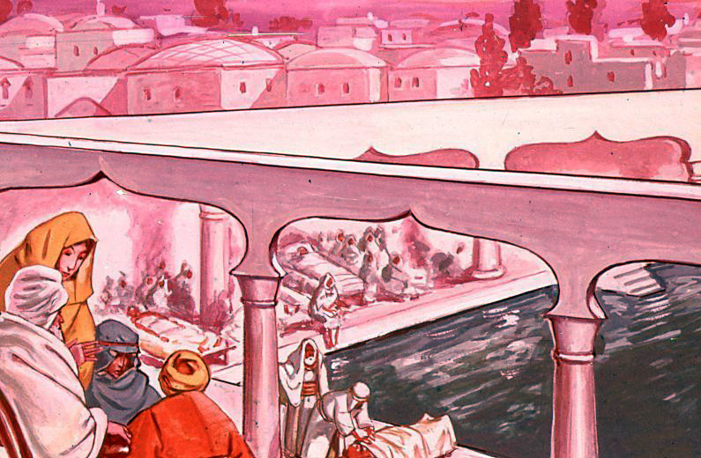
كان يوجد في اورشليم بحيرة كبيرة ملآنة بالماء ومحاطة بأروقة كبيرة

Slide 3
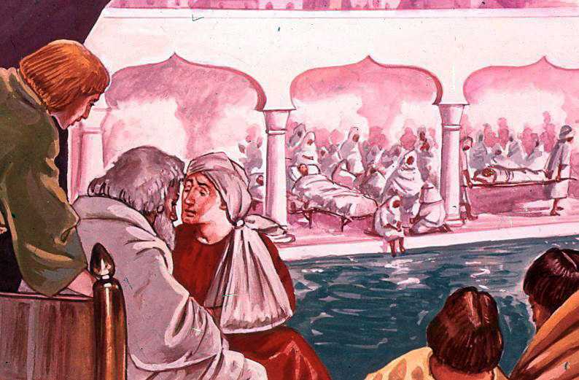
وحولها كان يوجد مرضى كثيرون تحت الأروقة كان يجتمع كل يوم مرضى الذين أتوا لزيارة اورشليم وكان يوجد عميان وطرش وعرج شباب ومسنون وأيضا أطفال

Slide 4
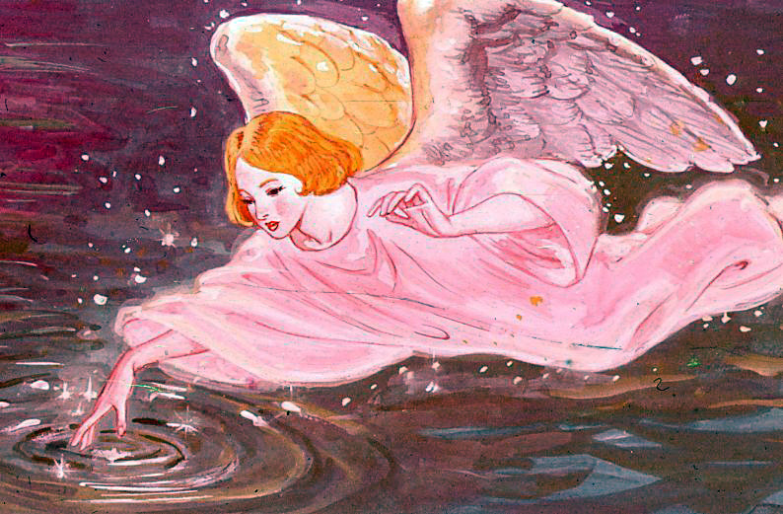
من وقت لآخر كان يأتي ملاك ويحرك الماء

Slide 5
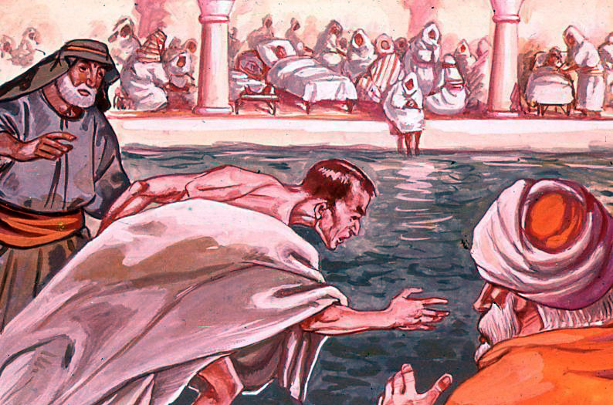
والذي كان ينزل أولا في الماء كان يشفى عندما كانت تتحرك الماء كان يعرف الناس بأن الله قد مر . والأول الذي كان ينزل في هذا الماء كان يشفى

Slide 6
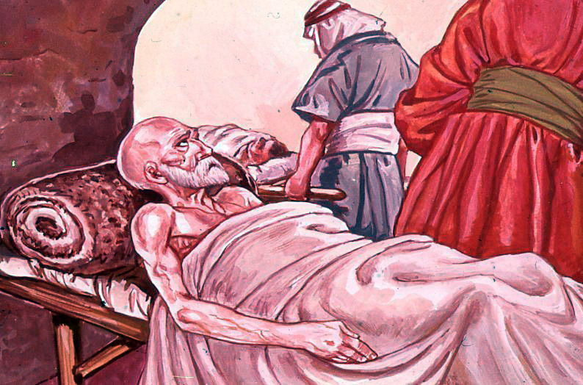
كان يوجد رجلا مريضا منذ 38 سنة هذا الرجل كانة مقعدا منذ زمن لم يستطع المشي وكان حزينا لأنه لم يأت أحد ليساعده لينزل أولا في الماء بعد مرور الملاك كان يشعر بأنه وحيد

Slide 7
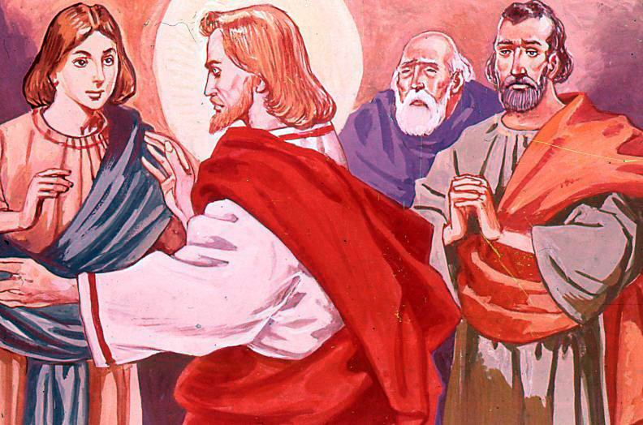
وأخيرا مر يسوع من هناك يوما مع تلاميذه وكان بنظرة يعزي المرضى كلما كان شخص وحيد ومعزبا كلما أحبه يسوع

Slide 8
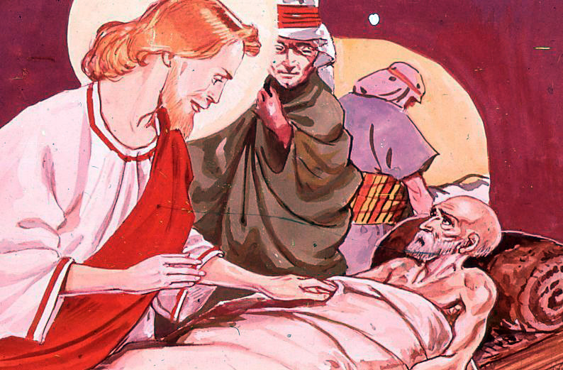
اقترب يسوع من المقعد المسكين والذي لم يشفق عليه أحد . وسأله كيف بقي الى الآن دون أن يشفى

Slide 9
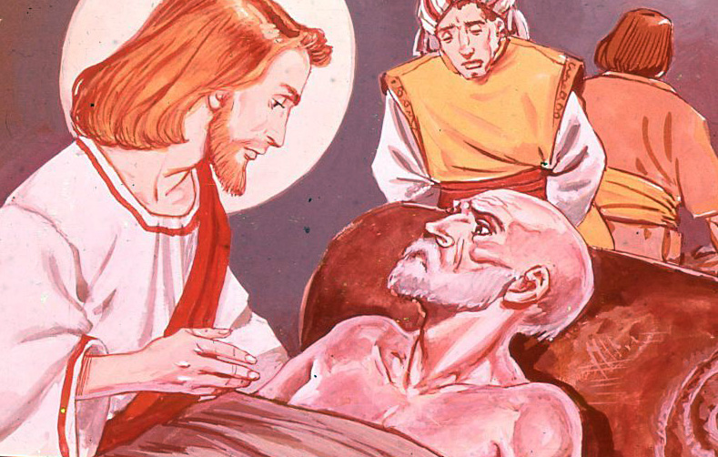
المقعد شرح ليسوع بأن أحدا لم يأت ليساعده أشفق يسوع على المقعد المسكين ونظر في عينيه بحنان كبير وابتسم له ليشجعه وبعدئذ
قال له ” أنهض“

Slide 10
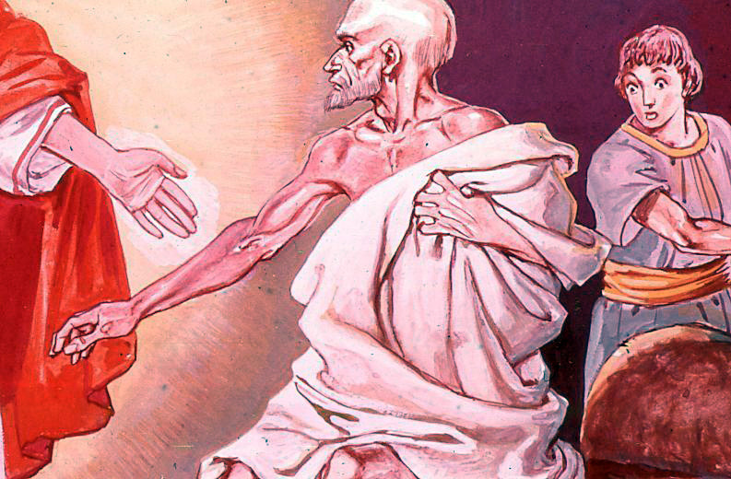
عندما سمع كلام يسوع شعر المريض بأنه شفي وبدأ يحرك يديه ورجليه وكأنه لم يكن أبدا مريضا نهض وهو يقفز عن فراشه

Slide 11
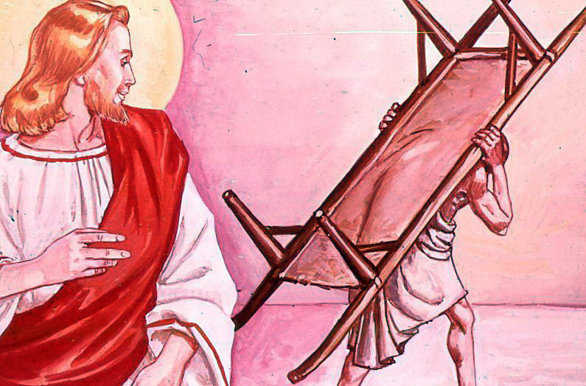
كان يفكر أولا بأنه في حلم ولكن عندما أطاع كلام يسوع أخذ فراشه على كتفه وذهب فرحا نحو بيته قلبه كان ملآن بالفرح والتعجب نحو يسوع القدير والحنون.

